Slide 1
中山大学《临床公共理论》慕课平台使用说明书
1、网址：http://q.zsyyjs2018.com，
登录用户名：学号， 密码：123456。 非本人学号登录的学习、考试无效。
2、《临床公共理论》课程共15个专题，全部学习结束（45学时，2025分钟），方可参加考试，否则，成绩无效；考试前无练习。
3、考试结束时间：2026年1月19日，每人有两次考试机会，每次考试时长为60分钟。60分合格（同等学力硕士70分合格）。
未再规定时间内考试者，该学年不录入此课程成绩！
如果没有学生信息，请各培养单位收集信息后统一报给中山医学院祝老师。

Slide 2
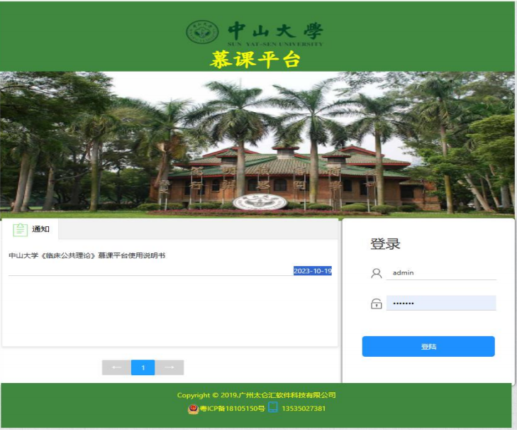
中山大学慕课平台使用说明书
学习平台技术支持 微信：tlhwkkf 或 YX139H
第一步：登录
此处可以
下载说明书
用户名：学号
密 码：123456

Slide 3
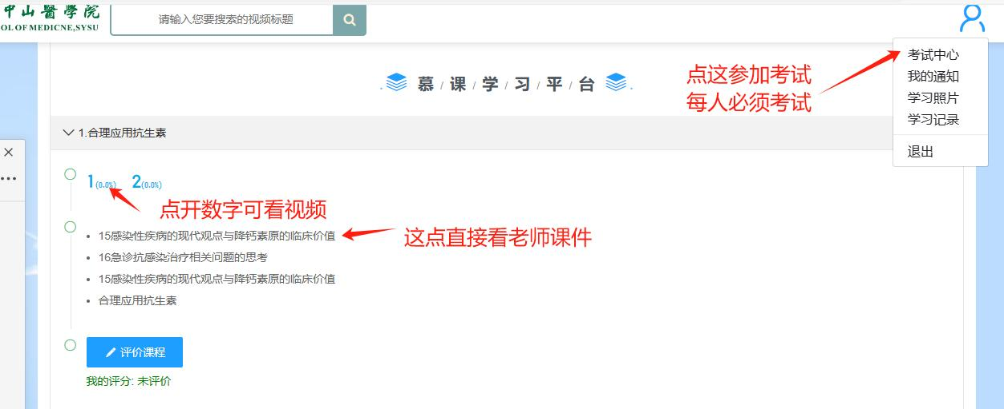
第二步：上课

Slide 4
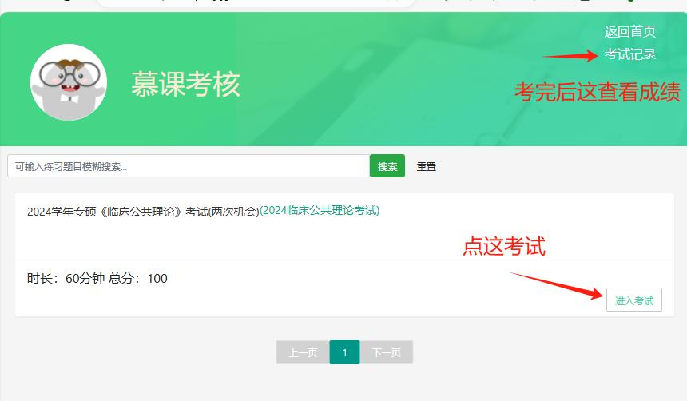
第三步：考试

Slide 5
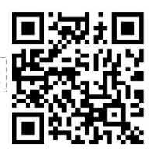
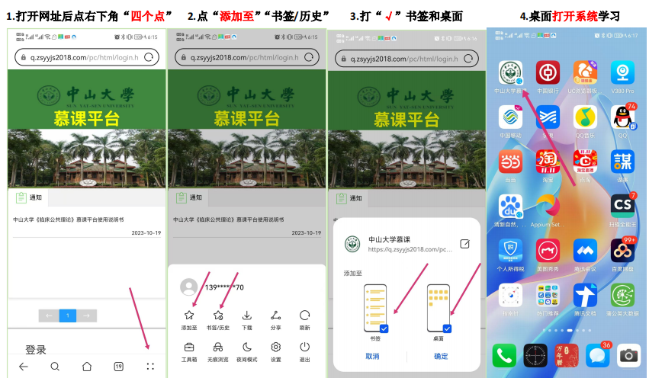
手机版：用谷歌浏览器、QQ、UC 浏览器
登录网址：http://q.zsyyjs2018.com
或扫描二维码登录
帐号：学号， 密码：123456

Slide 6
